Slide 1

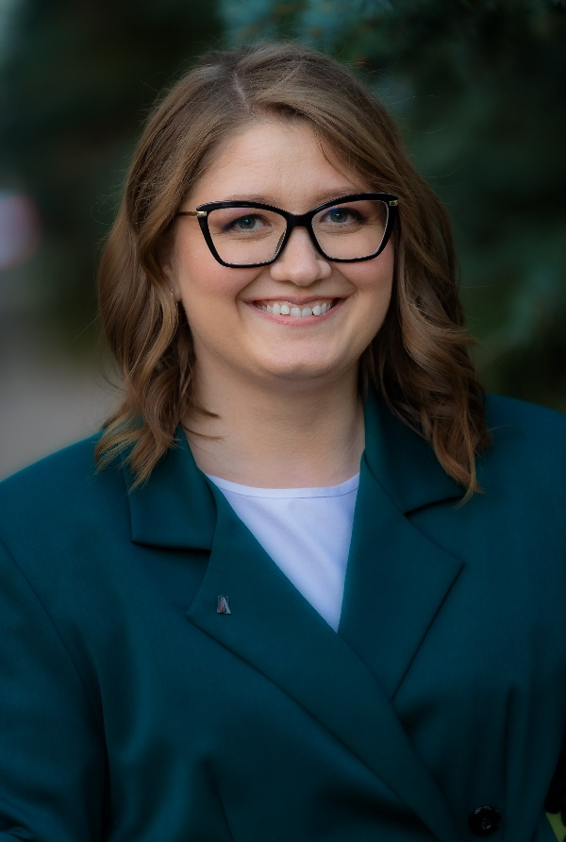

«АвтоУСН»
ВЛАСЮК ВЕРА АНАТОЛЬЕВНА
Директор консалтинговой компании «Развитие Бизнеса»
Общественный помощник Уполномоченного по защите прав предпринимателей по РБ

Slide 2
Территория проекта
с 1 июля 2022 года - в городе федерального значения
Москве, в Московской и Калужской областях, а также в Республике Татарстан (Татарстан);
с 1 января 2026 года - 99 регионов РФ применяют автоУСН.

Slide 3
Основные особенности применения АУСН
1. Налоговые ставки:
- «Доходы» -8%
- «Доходы уменьшенные на величину расходов» – 20%,
минимальный налог 3%
2. Фиксированные взносы у ИП –отсутствуют (но могут платить добровольно)
3. Страховой тариф у ИП и ООО за сотрудников – 0%. Но остается взнос на
травматизм, в 2026 году составит 2970 руб.
4. НДФЛ за сотрудников: организации и ИП остаются налоговыми агентами, но исчисляет и формирует платежку банк, работодатель ее только подписывает.

Slide 4
Когда и как можно перейти на АУСН
1. С момента регистрации ООО или ИП в течении 30 дней
( через сайт ФНС либо через банк-партнер);
2. Если вы уже ООО или ИП на УСН/НПД, то перейти на АУСН
можете с первого числа любого месяца, отказаться нужно
до последнего числа месяца предшествующего месяцу
начала применения АУСН (применяете данный тариф в течении 12 месяцев);
3. Если вы ООО или ИП на ОСНО, то перейти на АУСН
возможно только с первого января года, текущего за отчетным.

Slide 5
Способы начисления налога
Налоговый период - месяц;
До 7-го числа следующего месяца плательщику АУСН следует проверить правильность операций в банке, при необходимости скорректировать их;
До 15-го числа налогоплательщик получает уведомление по начисленному налогу их ФНС;
До 25-го числа необходимо оплатить налог.

Slide 6
Условия для перехода на АУСН
Требования предъявляемые к налогоплательщикам которые планируют
применять АУСН:
Численность работников – не более 5 человек;
Выручка – не более 60 млн. руб.;
Остаточная стоимость ОС – не более 150 млн. руб.;
Расчетный счет должен быть открыт в уполномоченном банке;
Заработная плата выплачивается в безналичной форме;
Запрещается совмещение АУСН с НПД, патент, УСН, ОСНО.

Slide 7
Отчетность на АУСН
НЕ нужно вести и предоставлять в ФНС:
КУДиР;
РСВ; 6 НДФЛ, ЕФС-1 раздел 2;
Осталась отчетность к сдачи:
Декларация по НДС и декларация по косвенным налогам;
ЕФС-1, подраздел 1.1 – при приеме, увольнение сотрудников;
ЕФС-1, подраздел 1.2 – стаж по сотрудникам;
Для ООО – бухгалтерская отчетность по итогам года.

Slide 8
ВОПРОСЫ

Slide 9
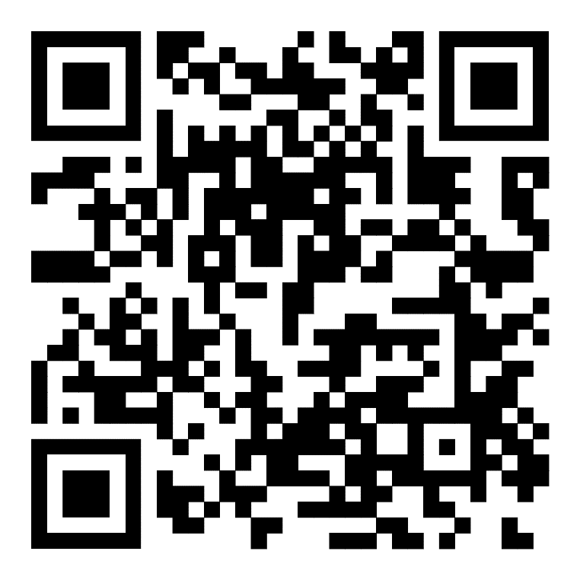

ПРЕЗЕНТАЦИЮ, СМОЖЕТЕ СКАЧАТЬ В НАШЕМ
КАНАЛЕ МАХ

Slide 10

КОНТАКТЫ:
https://razbizrb.ru/
vk.com/byhcom
г. Уфа, ул. Р.Зорге, д. 17/4, 3 этаж
+7 (347)246 37 96;
+7(937)317 05 25
vera.vlasyuck@yandex.ru

